Slide 1
Исследовательская работа на тему: «Какой сотовый телефон самый безопасный?»
МКОУ СОШ с. Голуметь
Выполнила:
Цымбалова Ирина,
ученица 5 класса
Руководитель дополнительного образования Гаврикова Е.П

Slide 2
«Сотовый телефон – это мобильный телефон, предназначенный для работы в сетях сотовой связи»

Slide 3
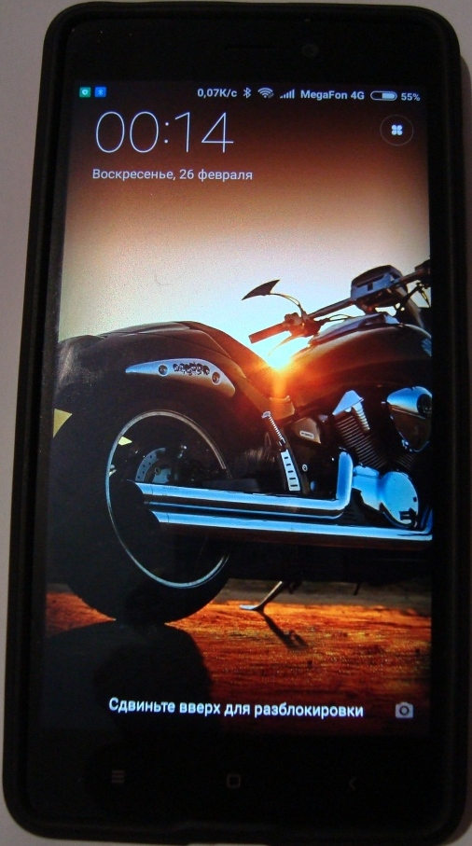
В России – 9 сентября 1991 года.
В с. Голуметь – 2008 года.

Slide 4
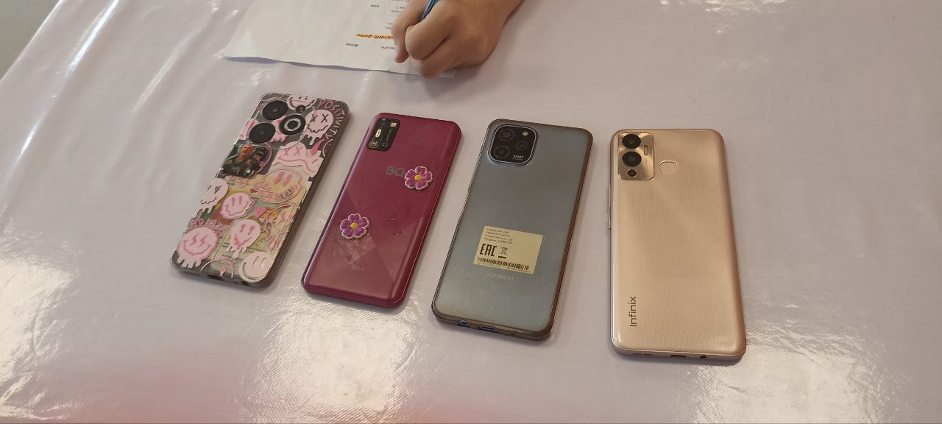
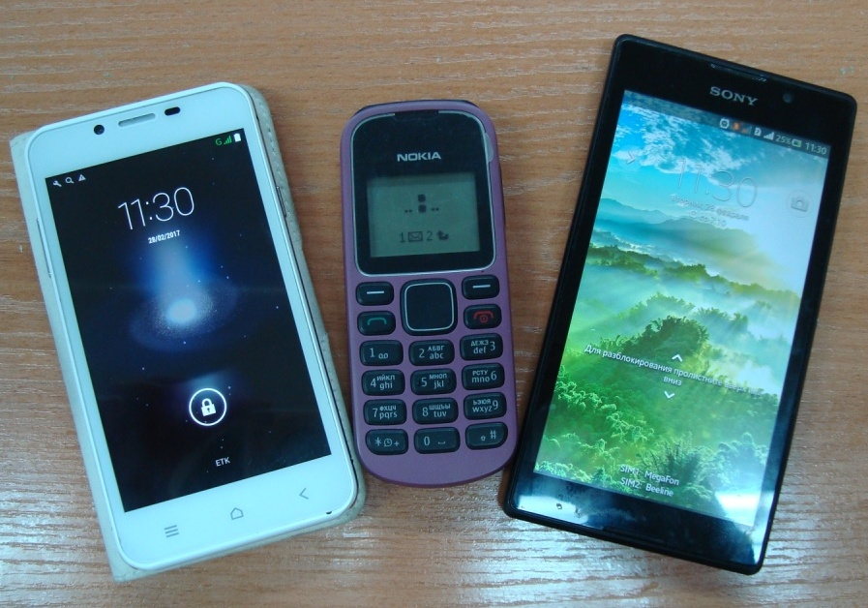
Безопасен ли телефон?

Slide 5
Цель: определить самый безопасный телефон, изучая его влияние на компьютерные колонки.
Гипотеза: самый безопасный телефон фирмы Samsung.

Slide 6
Задачи:
провести анкетирование учащихся, учителей;
проанализировать ответы анкеты;
провести испытания с различными марками телефона;
сделать выводы;
Методы:
анкетирование
наблюдение;
эксперимент;
сравнение.

Slide 7
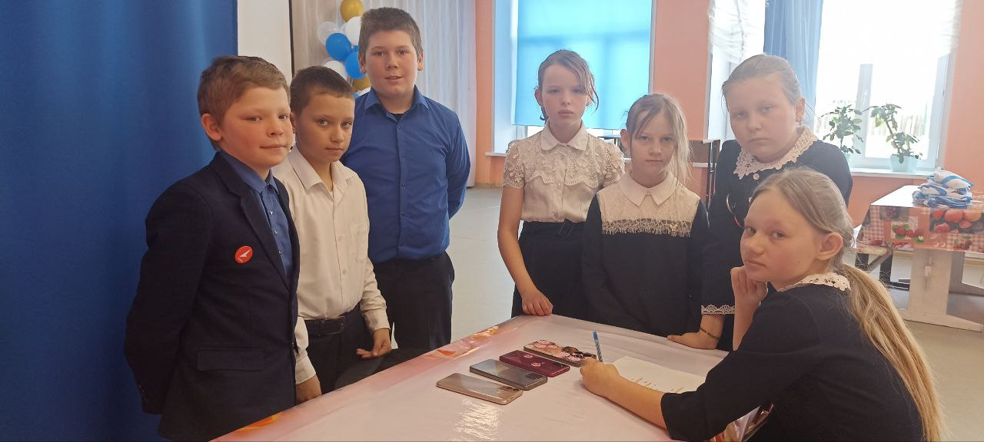
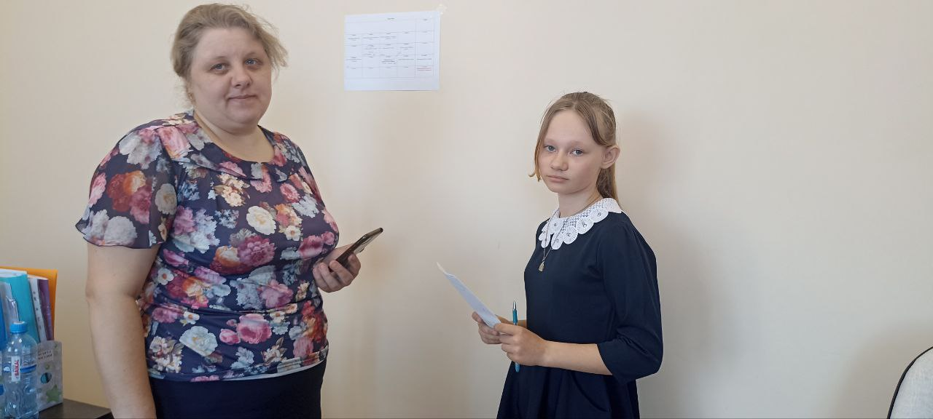
Анкетирование

Slide 8
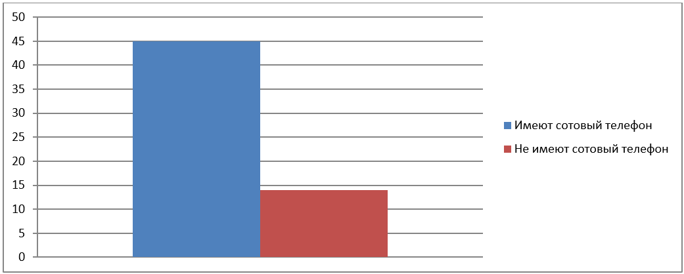
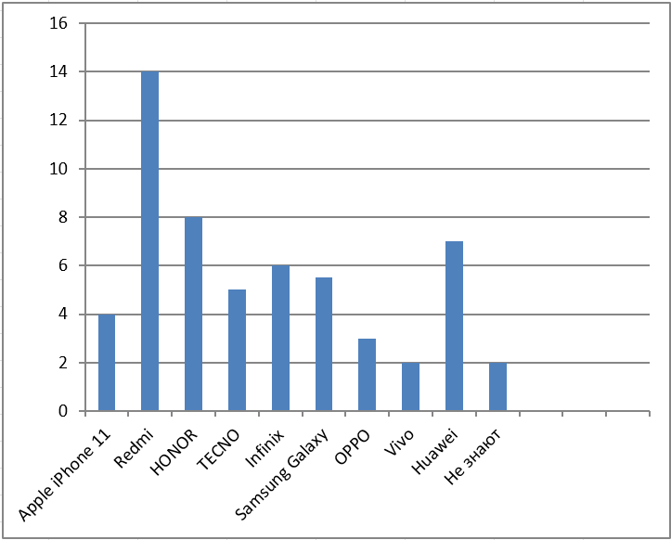
Есть ли у Вас сотовый телефон?
Какой фирмы у Вас сотовый телефон?

Slide 9
Какой фирмы у Вас сотовый телефон?

Slide 10
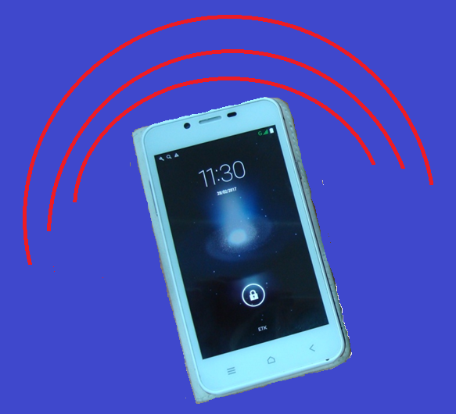
Электромагнитное излучение
Расстояние, на котором электромагнитные волны заметны у сотовых телефонов, различается у каждой фирмы.

Slide 11
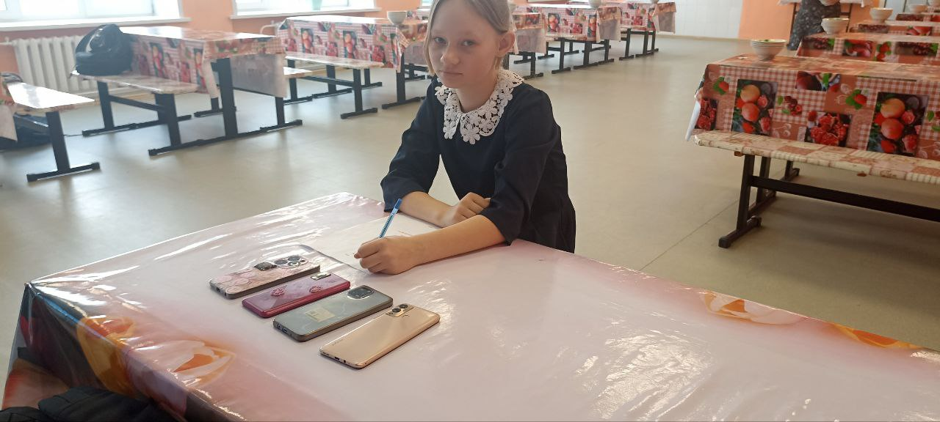
Исследование

Slide 12
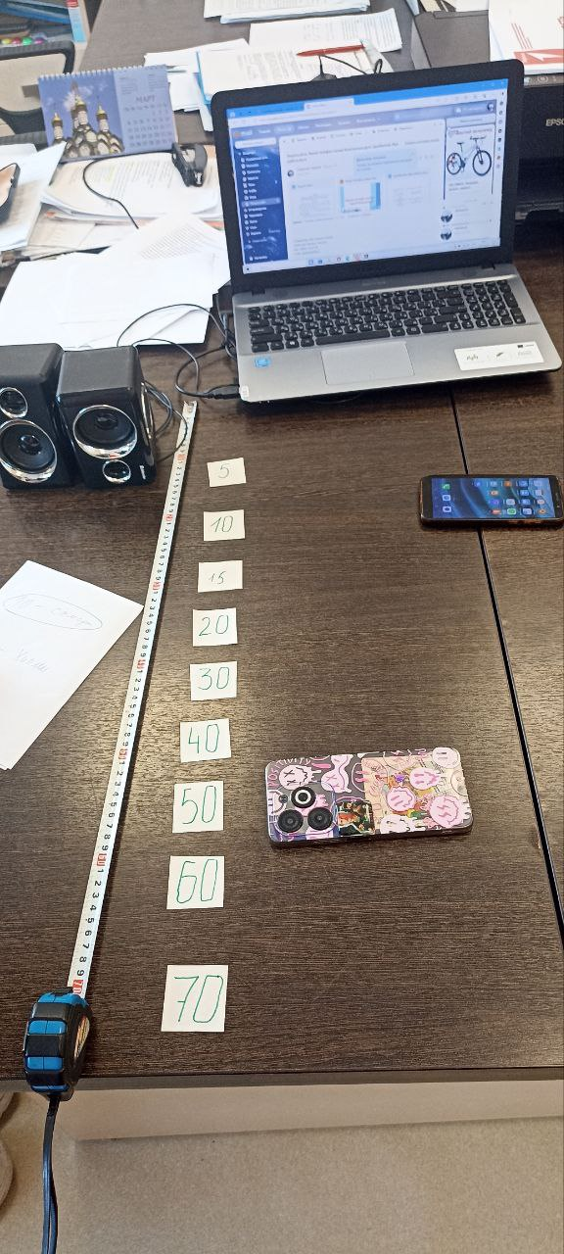
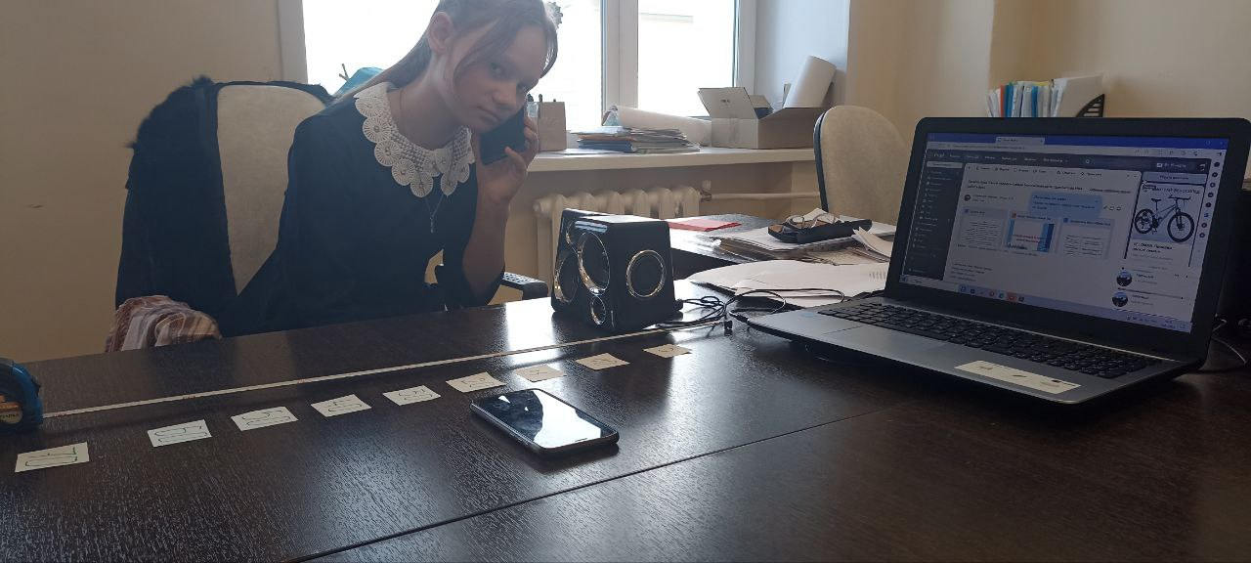
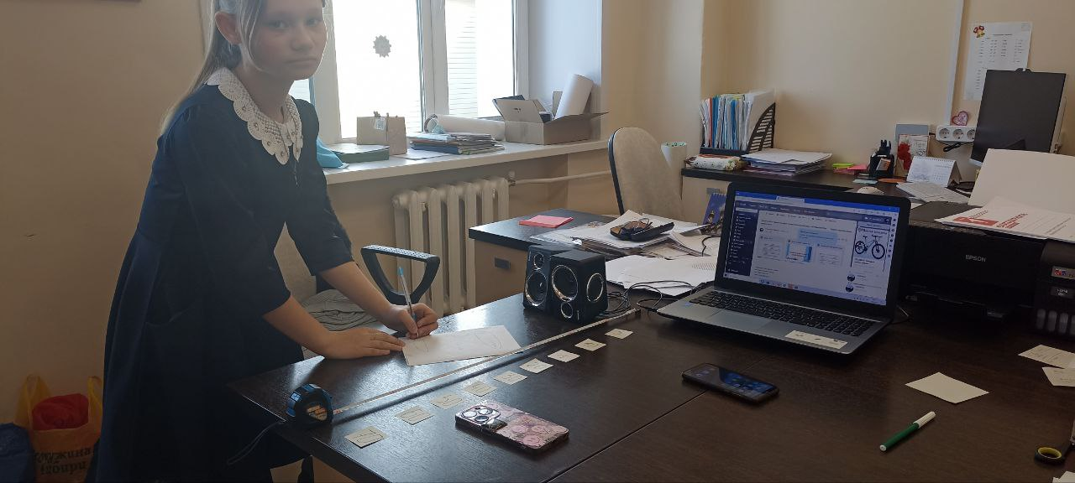

Slide 13
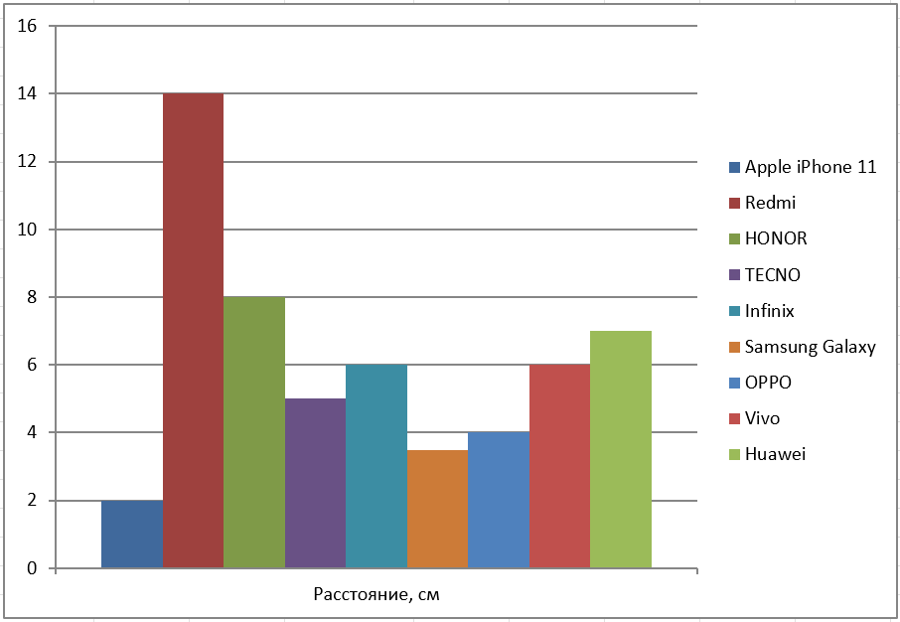
Андроиды

Slide 14
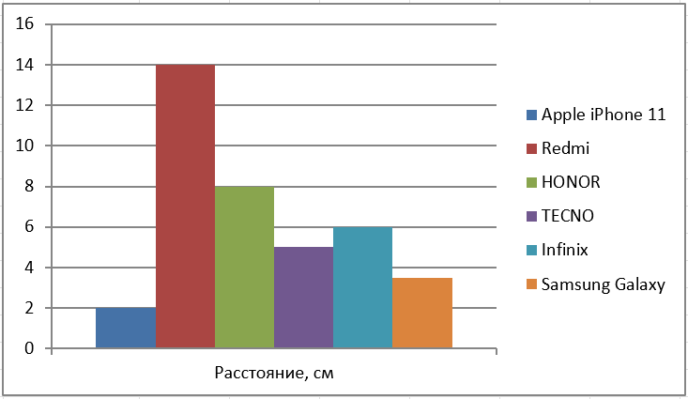
Смартфоны

Slide 15
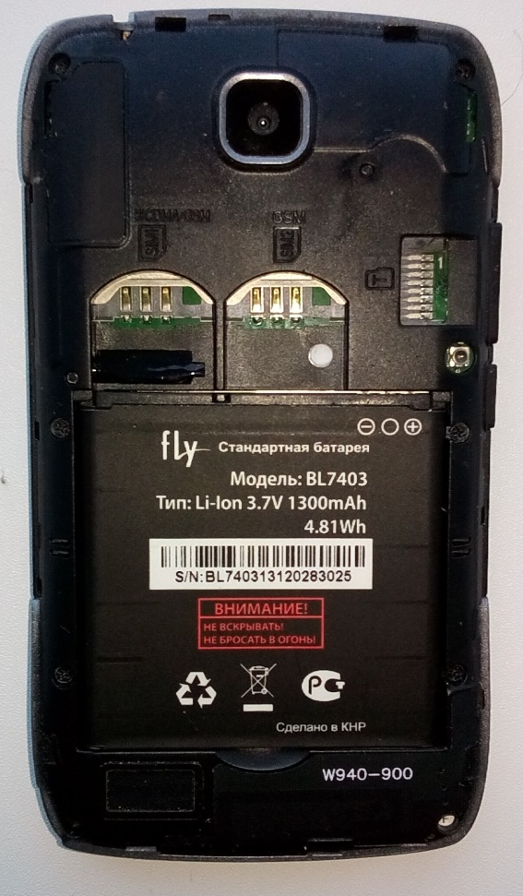
4 G
3 G

Slide 17
Вывод
В ходе нашей исследовательской работы мы нашли самый безопасный телефон, который меньше всего будет влиять на компьютерные колонки, а значит, и на организм человека. Но наша гипотеза, о том, что самый безопасный телефон Samsung не подтвердилась.

